Slide 1
Telegram-Bot задачник
Работу выполнил
ученик 212 класса
Лицея №1
Гордеев Фёдор
Научный руководитель
Подседерцев Андрей Николаевич

Slide 2
Введение
Сегодня в мире, где каждую минуту стоит множество задач и сроков, важно иметь эффективные инструменты для управления временем и задачами. Именно поэтому разработка бота, способного интегрироваться с календарем и автоматически заполнять список дел, становится актуальной и востребованной.
Такой бот обладает уникальными возможностями, позволяя не только оптимизировать распределение времени, но и значительно упрощает процессы планирования, облегчая повседневную жизнь. Давайте погрузимся в мир технологий и исследуем, как этот инновационный бот может быть ключевым инструментом для увеличения продуктивности и улучшения организации задач нашей повседневной жизни.

Slide 3
Цель работы
Цель данной работы разработать бота, способного интегрироваться с календарем и автоматически заполнять список дел пользователя, облегчая и оптимизируя его повседневную жизнь.

Slide 4
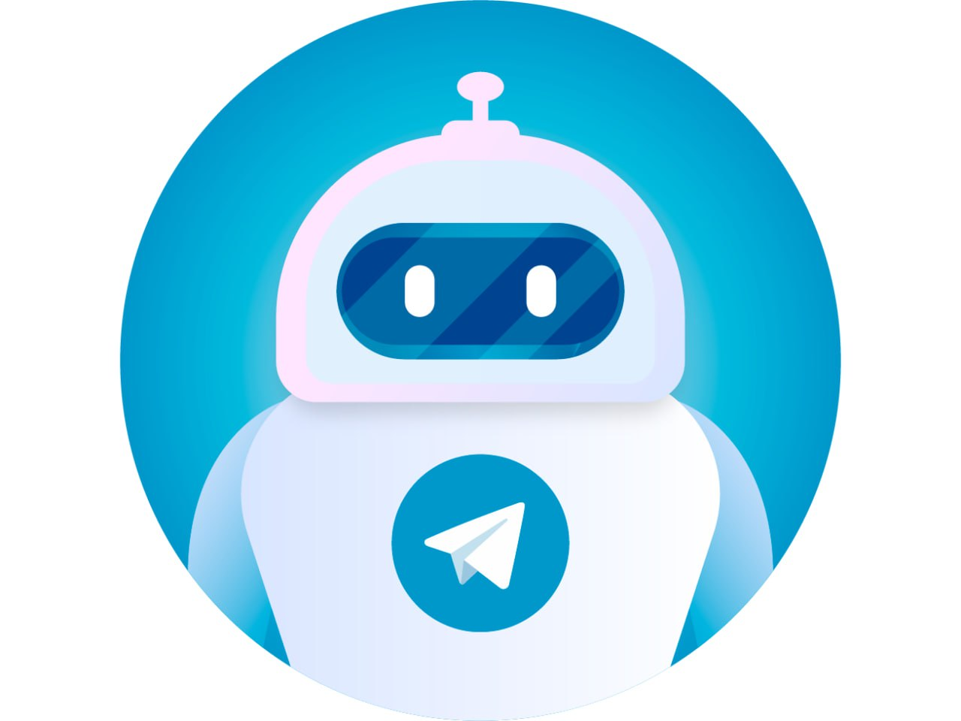
Бот в Telegram
Бот в Телеграме - специальный аккаунт, который автоматически обрабатывает и отправляет сообщения. Пользователи Телеграма могут общаться с ботами сообщениями по принципу «вопрос-ответ». Нужно лишь найти интересующего вас бота, нажать кнопку «старт» и ввести соответствующую команду.

Slide 5
Этапы разработки бота
Выбрать платформу для создания бота.
Интеграция календаря с API.
Telegram-API интеграция.
Разработка построения логики бота.

Slide 6
Выбор платформы
Написать бота можно на разных языках программирования, например Python, JavaScript, Java и другие. А также при помощи специальных платформ, которые могут облегчить задачу, таких как Botman, Botmaker, PuzzleBot и другие.

Slide 7

Интеграция календаря с API
API - это контракт, который предоставляет программа. «Ко мне можно обращаться так и так, я обязуюсь делать то и это».
Мы должны внедрить функциональность API-интеграции, чтобы взаимодействовать с календарём. Он предоставит API для доступа к событиям в нём.

Slide 8
Telegram-API интеграция
Также нам надо будет иметь доступ к Telegram Bot API, чтобы создать и настроить бота на платформе Telegram. Для этого необходимо установить библиотеку «pyTelegramBotAPI».

Slide 9
Разработка построения логики бота
При разработке построения логики бота важно определить основные цели и задачи, которые он должен выполнять. Затем необходимо разбить эти задачи на элементарные шаги и создать последовательность действий бота для их выполнения. Кроме того, следует уделить особое внимание обучению бота на основе анализа данных и обратной связи от пользователей для повышения его эффективности и качества обслуживания.

Slide 10
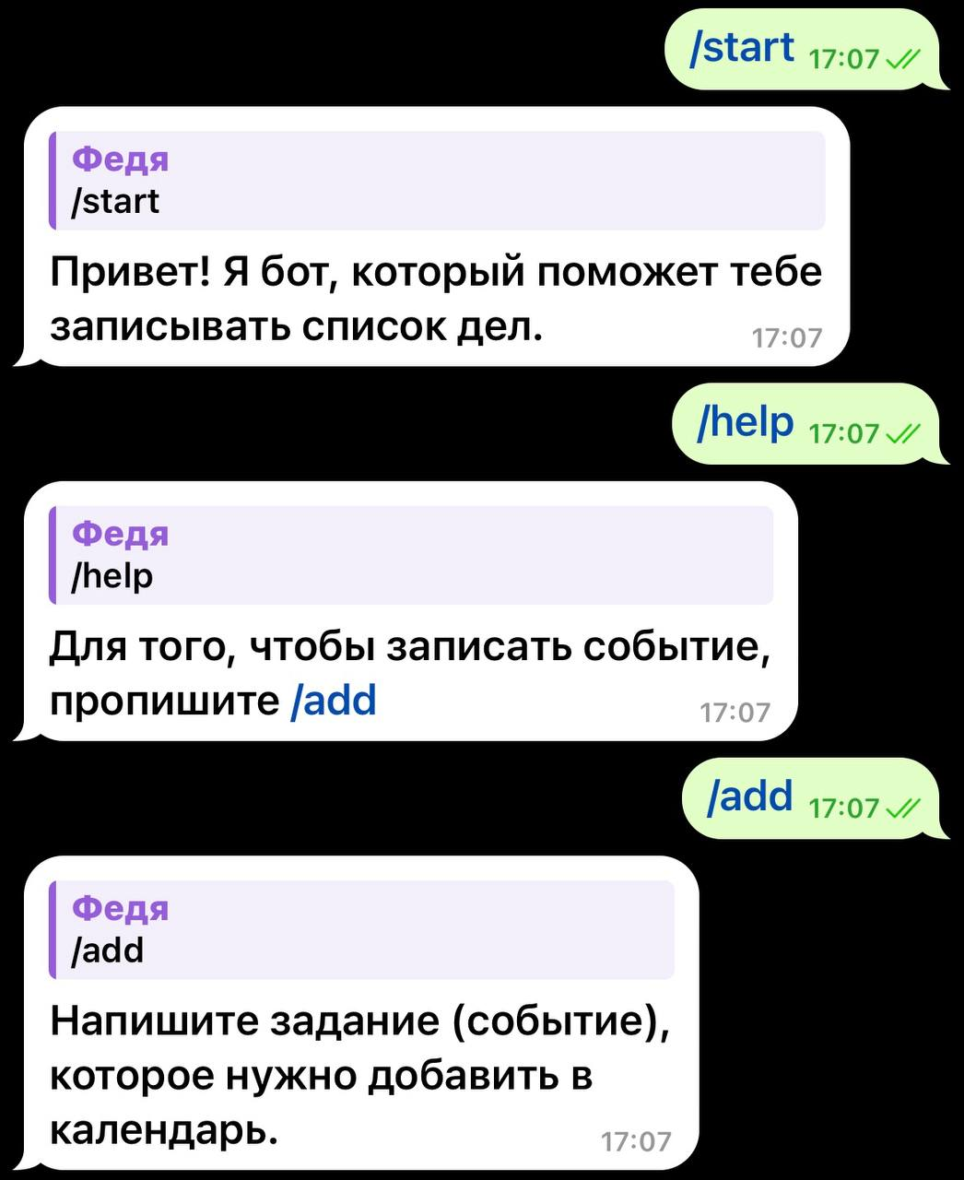
Пример работы
Пользователь отправляет сообщение боту /start. Ему приходит обратное сообщение с приветственным текстом.
Далее он вводит /help для того, чтобы ознакомиться с функцией бота.
Пользователь пишет /add для того, чтобы записать событие в календарь.

Slide 11
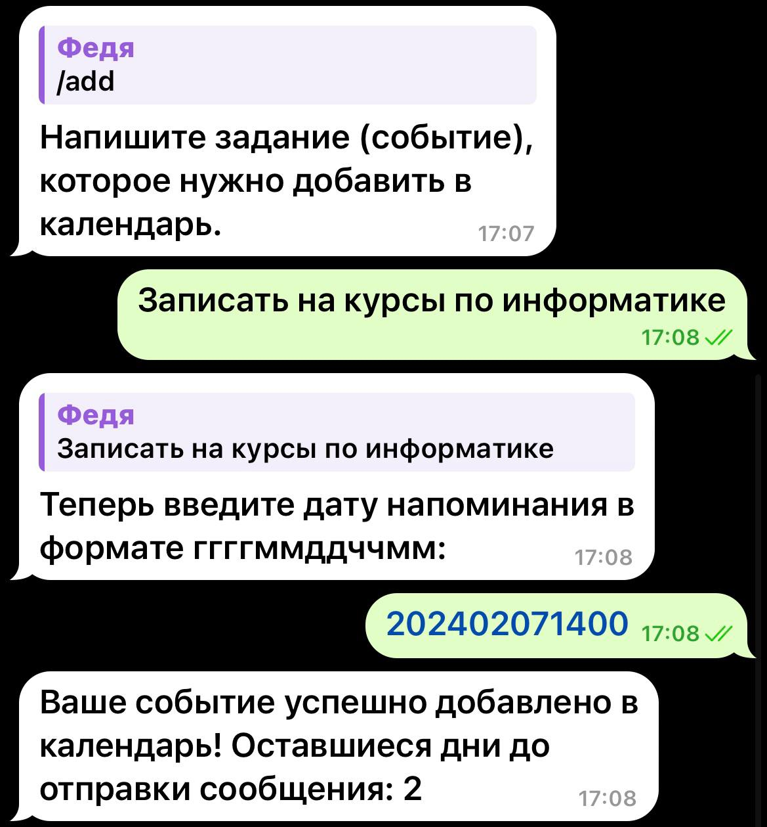
Пример работы
Пользователь вводит своё событие и получает обратное сообщение.
Пользователь пишет дату напоминания(первые 4 цифры – год; следующие 2 цифры – месяц; следующие 2 цифры – день; следующие 2 цифры – часы; последние 2 цифры – минуты)

Slide 12
Заключение
В ходе создания бота, который интегрируется с календарем и заполняет список дел, мы решили один из главных вопросов жизни каждого человека - правильное планирование и распределение времени при помощи заполнения списка дел. Он позволяет пользователю управлять своим расписанием, отслеживать задачи и встречи, всегда быть в курсе своих дел. В целом, такой бот является незаменимым помощником в организации времени и повышении эффективности работы.

Slide 13
Спасибо за внимание!

